Slide 1
មេរៀនទី ៩៖ Operators
រៀបចំដោយ៖ លោក ទៀង ច័ន្ទដាឡែន

Slide 2
ចប់មេរៀននេះអ្នកនឹងដឹងអំពី៖
ការប្រើប្រាស់ Comparison Operators ឬ Relational Operators
ការប្រើប្រាស់ Logical Operators
តារាងភាពពិតនៃ Logical នីមួយៗ
តើ Expression ជាអ្វី?
ការប្រើប្រាស់ Boolean Expression
ប្រភេទ Variable ដែលផ្ទុកតម្លៃ Boolean

Slide 3
Comparison Operators
ជាធម្មតាប្រសិនបើយើងចង់ប្រៀបធៀបអ្វីមួយយើងតែងនិយាយថា ធំជាង ស្មើ តូចជាងជាដើម។
ក្នុងការសរសេរកូដប្រសិនបើយើងប្រៀបធៀបតម្លៃ យើងត្រូវប្រើប្រាស់ Comparison Operators
ឈ្មោះសញ្ញា(Operators) | Meaning
Less than (<) | តូចជាង
Greater than (>) | ធំជាង
Less then or equal to (<=) | តូចជាងឬស្មើ
Greater than or equal to (>=) | ធំជាងឬស្មើ
Equal to (==) | ស្មើ
Not equal (!=) | មិនស្មើ

Slide 4
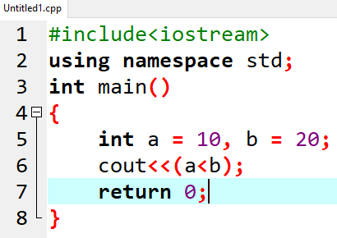
Comparison Operators
ប្រសិនបើយើងប្រៀបធៀបតម្លៃក្នុងភាសា C++ អ្នកនឹងទទួលបានលទ្ធិផលតែមួយប៉ុណ្ណោះគឺ ពិត និងមិនពិត
បើ a = 1 និង b = 10 តើ a < b ទេ? គេទទួលបាន ពិត (true or 1)
តើ a > b ទេ? គេទទួលបាន មិនពិត (false or 0)
​បញ្ជាក់៖ អ្នកត្រូវចងចាំថាការប្រៀបធៀបគឺតែងតែធ្វើឡើងក្នុង
រង្វង់ក្រចក ()

Slide 5
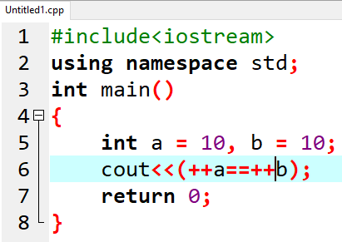
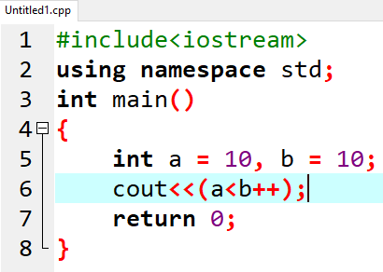
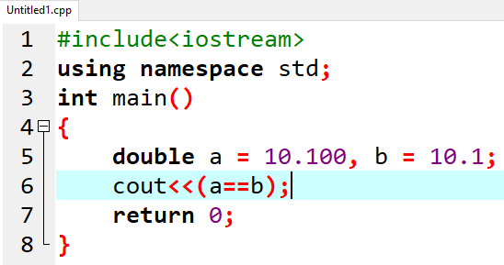
Comparison Operators
ឧទាហរណ៍៖

Slide 6
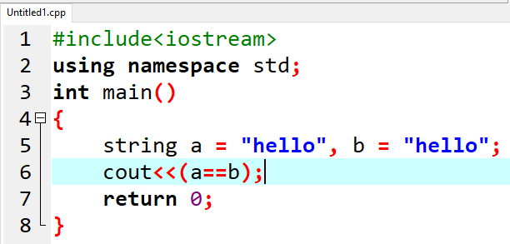
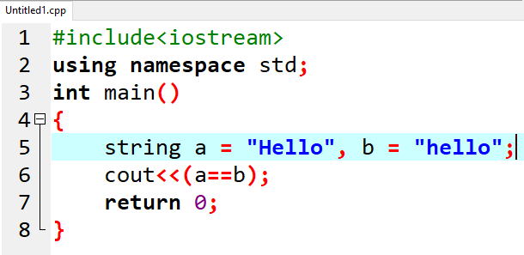
Comparison Operators

Slide 7
Logical Operators
ប្រសិនបើយើងមានការប្រៀបធៀបតម្លៃច្រើន យើងត្រូវឈ្នាប់ដើម្បីប្រៀបធៀបតម្លៃទាំងនោះ ដូចជា ឈ្នាប់នឹង ឈ្នាប់ឬ ឈ្នាប់មិន ជាដើម។
ក្នុងការសរសេរកូដយើងត្រូវប្រើប្រាស់ Logical Operators
ឈ្មោះសញ្ញា(Operators) | Meaning
And Operator (&&) | ឈ្នាប់និង
Or Operator (||) | ឈ្នាប់ឬ
Not Operator (!) | ឈ្នាប់មិន

Slide 8
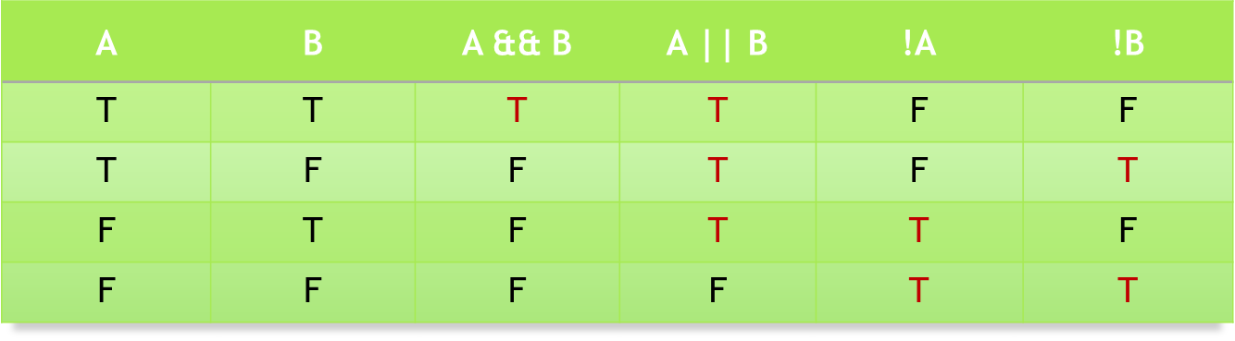
តារាងភាពពិតនៃ Logical Operators

Slide 9
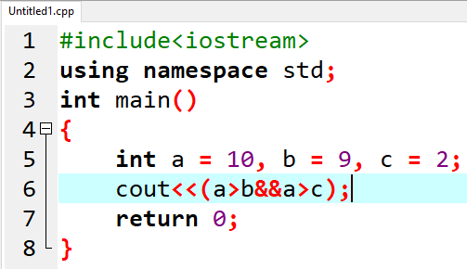
Logical Operators
យើងបានដឹងហើយថា Logical operators ប្រើសម្រាប់ភ្ជាប់ការប្រៀបធៀបចាប់ពីរឡើងទៅ ទោះយ៉ាងណាក៏ដោយ ក៏វានៅតែទទួលចម្លើយមកវិញចំនួនមួយដូចជាគ្នា គឺពិត ឬមិនពិត

Slide 10
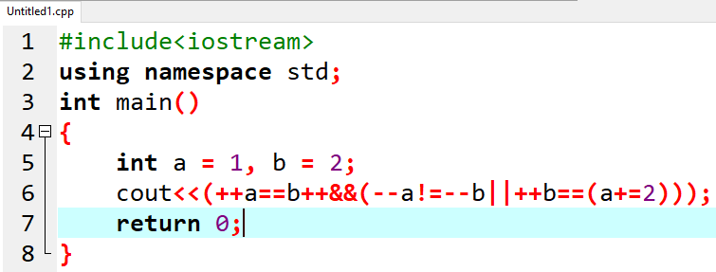
Logical Operators
ឧទាហរណ៍៖

Slide 11
តើអ្វីទៅជា Expression?
នៅពេលអ្នកសរសេរ delta = b * b – 4 * a * c
តើអ្នកដឹងទេថា b , a , c ជាអ្វី? គេហៅថា Operands
តើអ្នកដឹងទេថា = , * , - , ជាអ្វី? គេហៅថា Operators
តើអ្នកដឹងទេថា 4 ជាអ្វី? គេហៅថា Constant
ដូច្នេះ Expression គឺជាបណ្ដុំនៃ Operand ឬ Constant ជាមួយ Operators
ចំពោះ Expression ទាំងឡាយណាដែលមានលទ្ធផលតែមួយ (ពិត ឬមិនពិត) គេហៅថា Boolean Expression

Slide 12
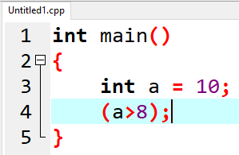
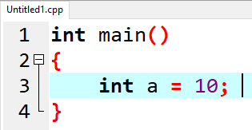
តើអ្វីទៅជា Expression?
តើកូដខាងក្រោមនេះជា Expression ដែរទេ?

Slide 13
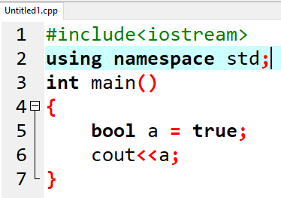
Boolean
ដូច្នេះដើម្បីផ្ទុកតម្លៃ ពិតឬមិនពិតយើងត្រូវការ Variable ប្រភេទជា bool

Slide 14
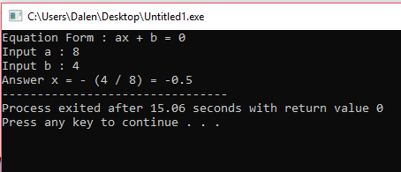
លំហាត់ស្រាវជ្រាវ
១. ចូរបង្កើតកម្មវិធីដើម្បីគណនាសមីការដឺក្រេទីមួយ ax + b = 0 ដោយតម្លៃ a និង b ជាតម្លៃទទួលពី User

